Slide 1
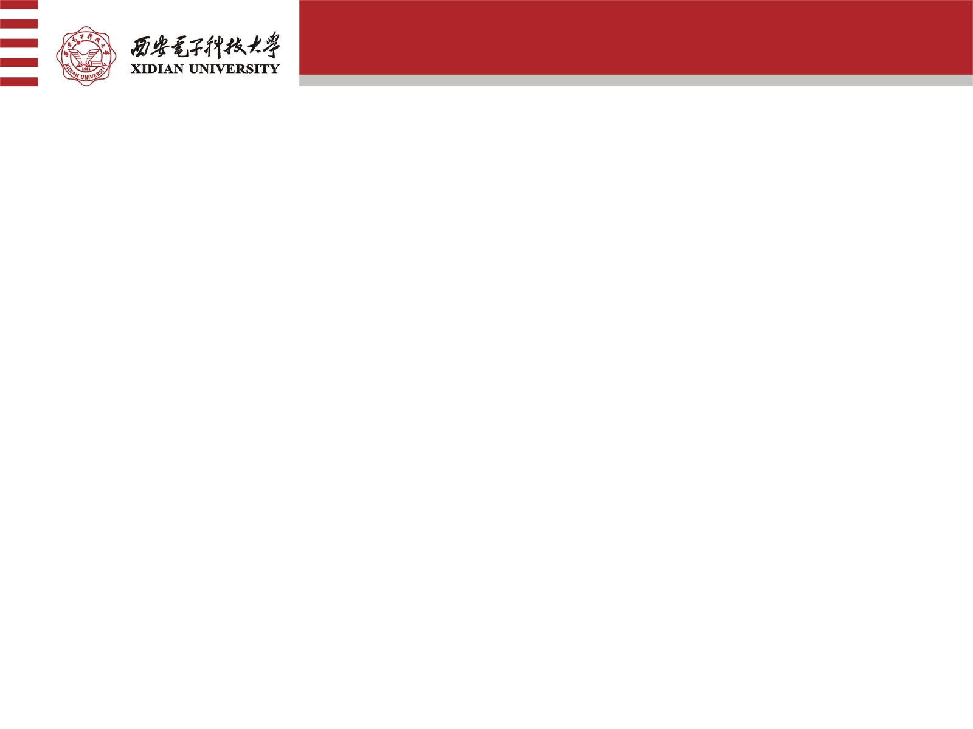
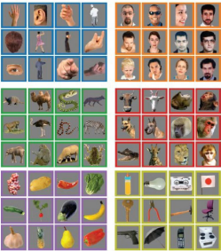
视觉解码研究进展：分类（黎安杭）
任务
EEG-ConvTransformer 用于基于 EEG 的单次试验视觉刺激分类（2022）
数据
刺激物：6类图片，每类有12张图片，类别如右图
通道数：128
被试人：10个视力正常的人
实验范式：
每次试验时，显示器以随机顺序闪烁每个刺激的图像，持续时间为 500 毫秒。中间750 毫秒的试验间隙。数据被记录为试验块，每个块由 864 次试验组成（每个刺激 12 次试验），每 36 次试验之间提供休息。每个受试者的数据是在相隔一周左右的两次实验中记录的，每个实验包含三个块。
样本数量：2*6*864=5184。
数据处理：采样率1000Hz，滤波（1-25Hz），采用独立主成分分析法去除伪影。
类别包括人体 (HB)、人脸 (HF)、动物体 (AB)、动物脸 (AF)、水果蔬菜 (FV) 和无生命物体 (IO)
Bagchi, Subhranil, and Deepti R. Bathula. "EEG-ConvTransformer for single-trial EEG-based visual stimulus classification." Pattern Recognition 129 (2022): 108757.

Slide 2
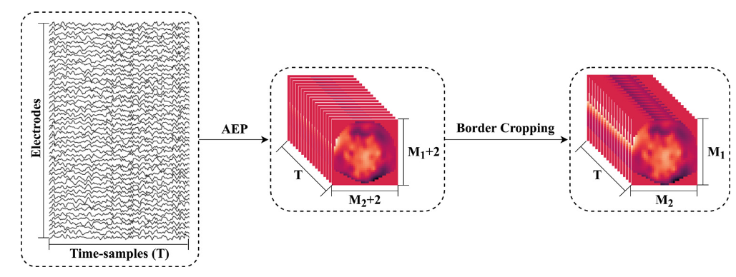
视觉解码研究进展：分类（黎安杭）
方法
EEGConvTransformer（组合创新）
方法
方位等距投影（AEP）：在保持电极拓扑的情况下将3维空间的脑电投影到2维活动图谱时间帧
使用 Clough-Tocher 方案对平面上的中间电极值进行插值。
Bagchi, Subhranil, and Deepti R. Bathula. "EEG-ConvTransformer for single-trial EEG-based visual stimulus classification." Pattern Recognition 129 (2022): 108757.

Slide 3
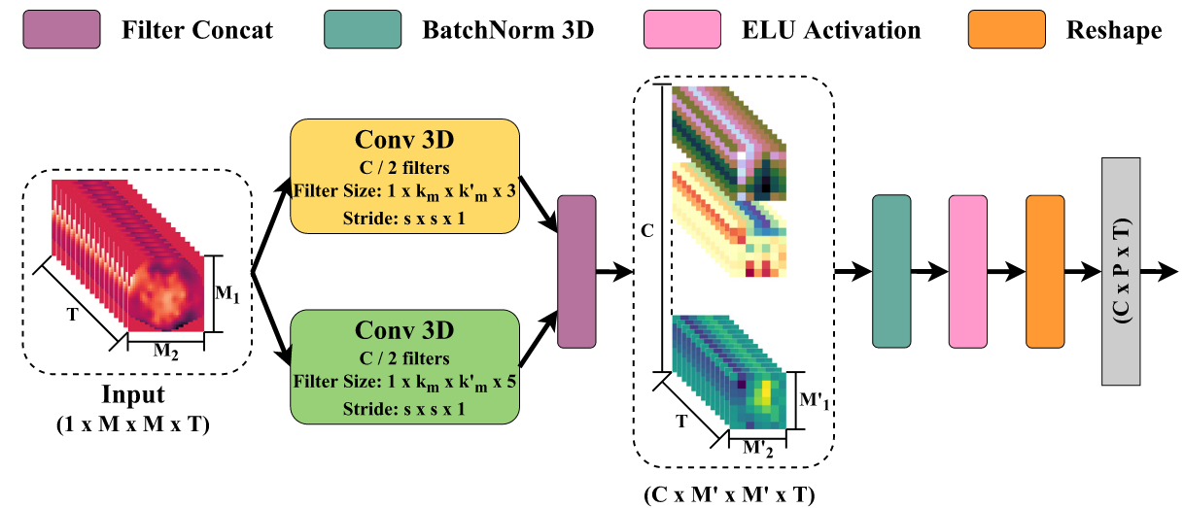
视觉解码研究进展：分类（黎安杭）
方法
EEGConvTransformer（组合创新）
方法
局部特征提取模块：消除这些平滑图像的不必要的计算成本，并从电极的每个附近提取较低级别的时间特征
Bagchi, Subhranil, and Deepti R. Bathula. "EEG-ConvTransformer for single-trial EEG-based visual stimulus classification." Pattern Recognition 129 (2022): 108757.

Slide 4
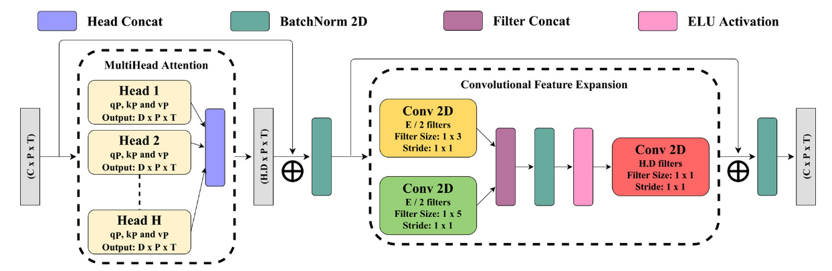
视觉解码研究进展：分类（黎安杭）
方法
EEGConvTransformer（组合创新）
方法
ConvTransformer模块：多头注意力子模块通过多个自注意力头学习区域间表示相似性，随后是提取有意义的时间信息的卷积特征扩展（CFE）子模块。
Bagchi, Subhranil, and Deepti R. Bathula. "EEG-ConvTransformer for single-trial EEG-based visual stimulus classification." Pattern Recognition 129 (2022): 108757.

Slide 5
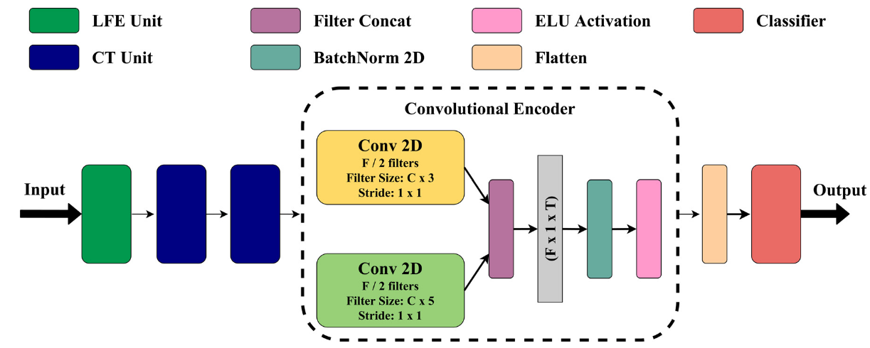
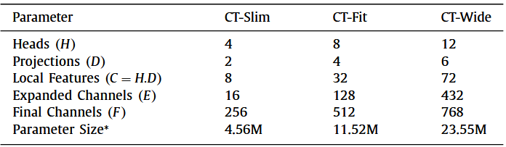
视觉解码研究进展：分类（黎安杭）
方法
EEGConvTransformer（组合创新）
方法
所提出的架构概述。使用各个模块作为构建块来描述网络的内部配置。
设置几个不同参数量大小的模型
Bagchi, Subhranil, and Deepti R. Bathula. "EEG-ConvTransformer for single-trial EEG-based visual stimulus classification." Pattern Recognition 129 (2022): 108757.

Slide 6
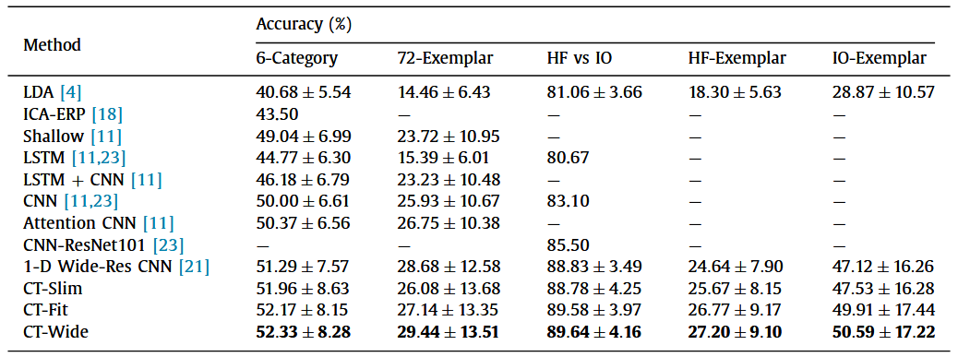
视觉解码研究进展：分类（黎安杭）
结果
评估五种不同分类任务的模型，即 6 类类别级分类、72 类样本级分类、HF 与 IO 2分类、12 类 HF 样本级分类和 12 类IO 类样本级分类
增加参数能够提升分类性能
2分类，6分类，72分类的准确率逐渐递减。
无生命物体（IO）的分类要远好于人脸（HF）的分类效果
Xie, Liping, et al. "Studying critical frequency bands and channels for EEG-based automobile sound recognition with machine learning." Applied Acoustics 185 (2022): 108389.

Slide 7
视觉解码研究进展：分类（黎安杭）
总结
创新点：提出了一种基于脑电图的视觉刺激分类的新型深度学习架构，它将变压器和卷积神经网络结合在一个模块中，以捕获区域间的相似性和固有的时间模式。
借鉴的地方：将多头注意力引入空间域，可能有效提升分类性能
改进：所提出的网络的一个限制是 MHA 的二次计算复杂性高。当前的工作重点是开发用于受试者内分析的模型，因此不能很好地推广到受试者间分类。基于留一主题交叉验证的初步实验发现模型训练缺乏收敛性。由于受试者间的高变异性导致数据分布的协变量变化需要进一步研究，以便训练模型在受试者之间更有效的可转移性。
Xie, Liping, et al. "Studying critical frequency bands and channels for EEG-based automobile sound recognition with machine learning." Applied Acoustics 185 (2022): 108389.

